Slide 1
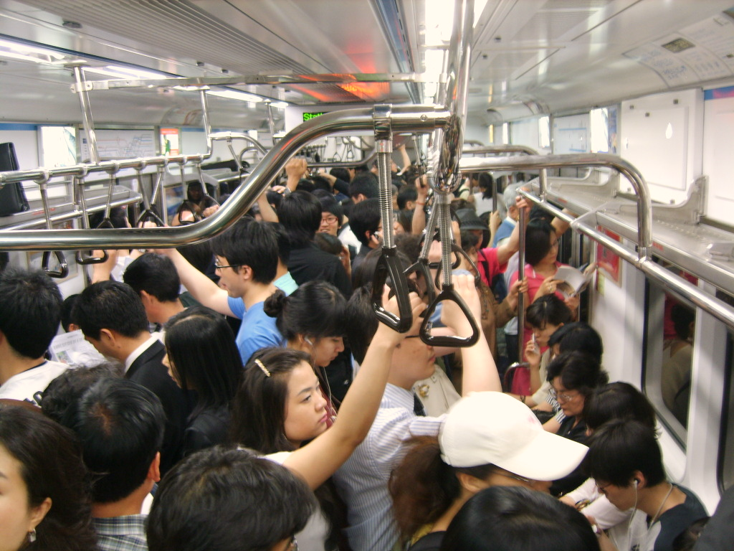
“지금... 어느 역이지?”
현재 내가 있는 역의 위치를 알려주는
웹앱 개발하기
2017104006 유완희
2017104019 임에딘

Slide 2
개발 동기 ?
현재 역 위치를 알려면?
불편하다
음성안내 방송 (청각)
LCD판 (시각)
창/문 밖을 직접 보기 (시각)
사람 많아 제대로 안 들림
안내화면에는 쓸데없는 말만
가운데에 앉았더니 밖이 보이지 않음
스마트폰을 보고 있다가 아차

Slide 3

개발 동기 ?
현재 역 위치를 알려면?
아니...
지금 어느 역에 있는거야 ? !
음성안내 방송 (청각)
LCD판 (시각)
창/문 밖을 직접 보기 (시각)
.... 알기 쉽지 않다
ㅂㄷㅂㄷ..

Slide 4



유사 분야의 앱
실시간 도착 정보를 알려주거나 빠른 환승하는 경로, 이동시간 계산
GPS, WIFI 이용, 사용자의 위치 파악 후 가장 가까운 지하철역 정보를 제공

Slide 5

가장 유사한 앱의 Problem
앱 이름 : 어디역이야?
–지하철 역 이름이 안 보일 때
앱 로딩 시간이 길다
GPS, 데이터를 이용하여 주변 역을 알아내는 방식
-> 부정확

Slide 6

위치 수집 방법 고민
지하철 내 GPS은 제 기능을 하지 않음
정확한 위치 정보를 알려줄 수 있는 간접적인 방법이 없을까?
이동속도값을 받아서 역으로 계산해야..하나..?
이동통신사 측과 손잡고 정보를 제공 받아야 하나..?

Slide 7
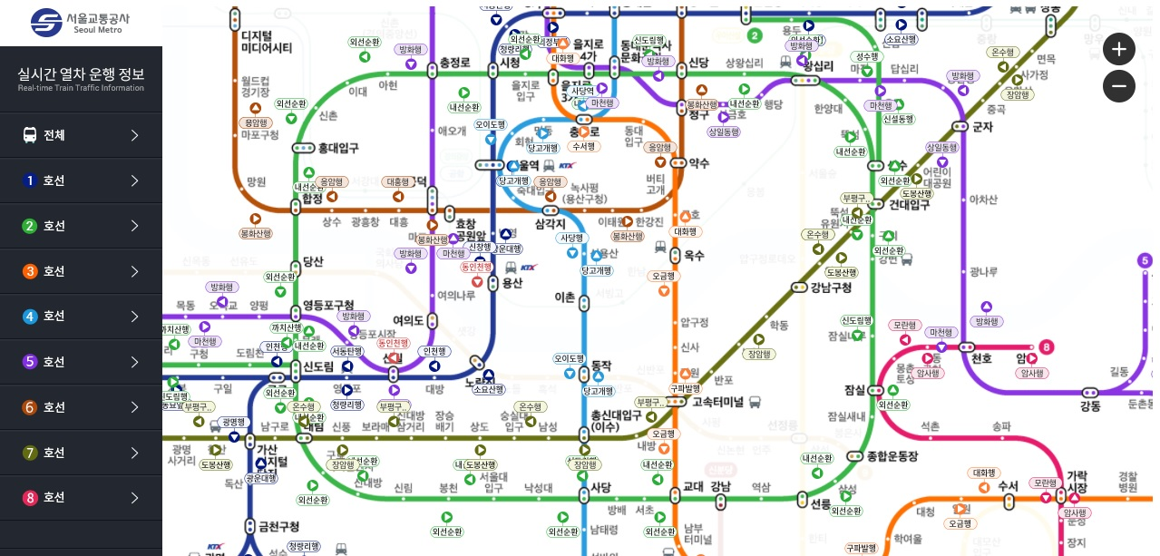
위치 수집 방법 고민

Slide 8
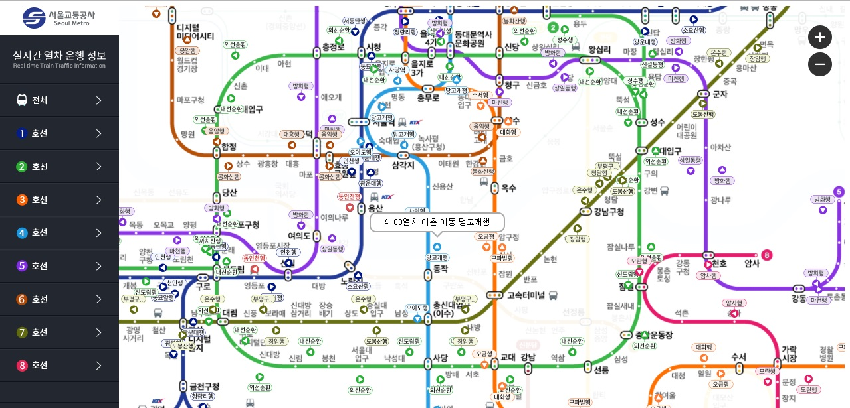

위치 수집 방법 고민
타고 있는 열차 번호만 알 수 있다면..!

Slide 9

Progressive Web App 적용, 웹앱에 네이티브 앱과 같은 경험을 줌
웹의 장점과 앱의 장점을 결합한 웹앱

Slide 10
PWA 장점
어떤 브라우저들을 선택하든 상관 없음 -> 모든 사용자에게 적합
반응형 지원 -> 모바일, 데스크탑 모두 적합하게 보임
설치 가능 & 앱과 유사 (아이콘 추가/ 푸시 알림 구현 등)
최신 상태 유지 (업데이트 버튼 필요 없음)

Slide 11
웹앱 개발
1단계
2단계
모바일에서 쉽게 접근할 수 있음
앱 설치 없이 푸시 메시지가 옴

Slide 12
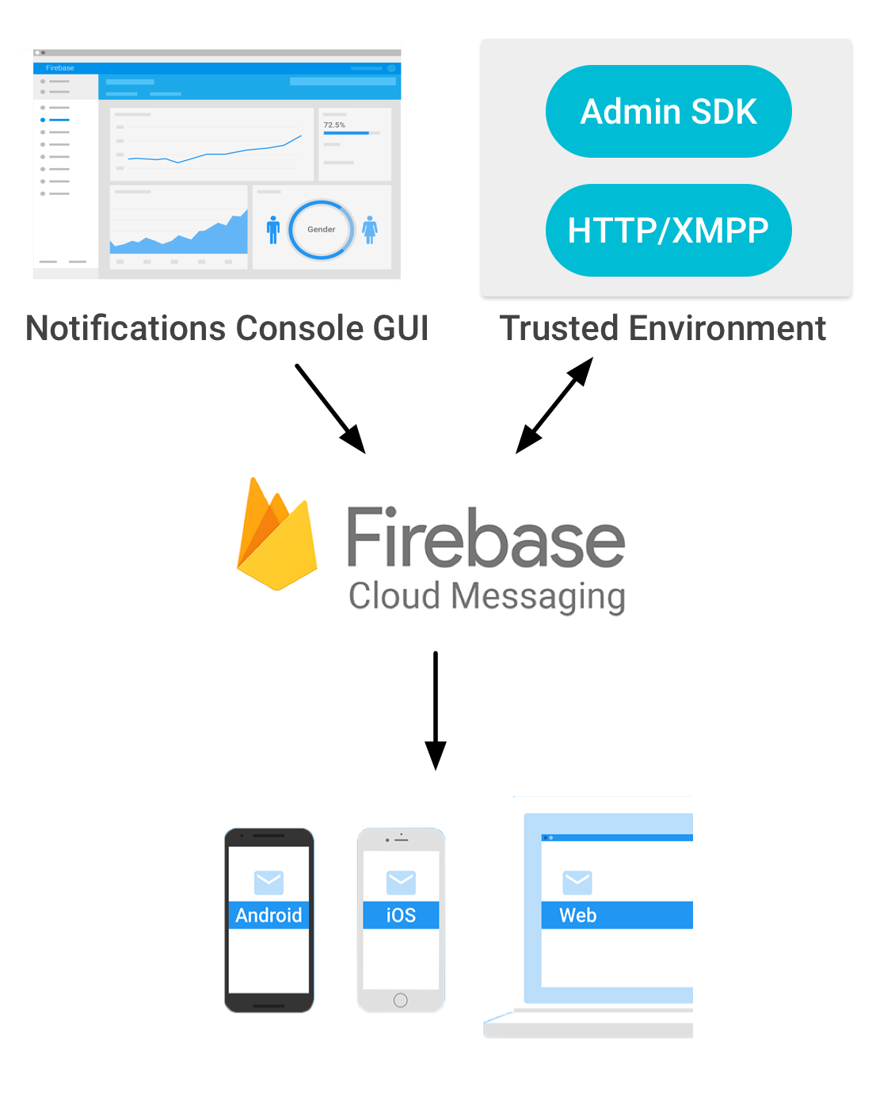
Firebase Cloud Messaging
GCM의 새 버전 이름이 FCM
파이어베이스를 통해서 편하게
푸쉬 메시지를 보내고 받을 수 있음
만든 웹앱과 프로젝트를 연결

Slide 13

감사합니다아 ☺

